Slide 1
Semantisatieverhaal B:
Mijn nichtje zit op de middelbare school. Elk jaar kun je met die school op wintersport: skiën in Oostenrijk. Ze gaan naar willekeurige, toevallig gekozen plekken in Oostenrijk. Soms juist daar waar immens of enorm veel sneeuw ligt en soms met minder sneeuw.
Het is heel recent, heel nieuw, dat de directeur van de school heeft verteld dat ze het voornemen hebben om hiermee te stoppen. Het voornemen betekent het plan dat je wilt gaan uitvoeren. Dus geen reisjes meer naar Oostenrijk. Leerlingen uit gezinnen met veel geld en veel vermogen – dat is alles wat iemand bezit (spullen en geld) – kunnen deze reisjes wel betalen. Zij profiteerden, zij hadden voordeel van deze reisjes. Maar andere leerlingen niet. De school erkende, gaf toe, dat ze dit niet goed vinden voor de leerlingen. Ze willen voorkomen dat er een kloof – een afstand – ontstaat tussen de leerlingen. En ze pleiten daarom voor gelijke kansen voor alle leerlingen. Ze proberen dat voor elkaar te krijgen. Ze willen dat iedereen kan meedoen met leuke activiteiten. Of je nu veel vermogen hebt of niet.
Ik hoop dat dit een afspiegeling van de echte wereld wordt. Dat dit beeld overeenkomt met de werkelijkheid. Dat iedereen in Nederland leuke activiteiten kan doen, of je nou veel geld hebt of niet.
Wat vinden jullie? Moet de school doorgaan met de reisjes naar Oostenrijk of niet?
B
Notes:
Woordenoverzicht
recent: nieuw
het vermogen: alles wat iemand bezit (spullen en geld)
het voornemen: het plan dat je wilt gaan uitvoeren
willekeurig: toevallig gekozen
de afspiegeling: het beeld dat overeenkomt met de werkelijkheid
erkennen: toegeven
immens: enorm, gigantisch
de kloof: de afstand, het grote verschil tussen mensen
profiteren van: voordeel hebben van
pleiten voor(met woorden): proberen iets voor elkaar te krijgen

Slide 2
Gerarda Das
Marjan ter Harmsel
Mandy Routledge
Francis Vrielink
Week 3 – 16 januari 2024
Niveau B

Slide 3
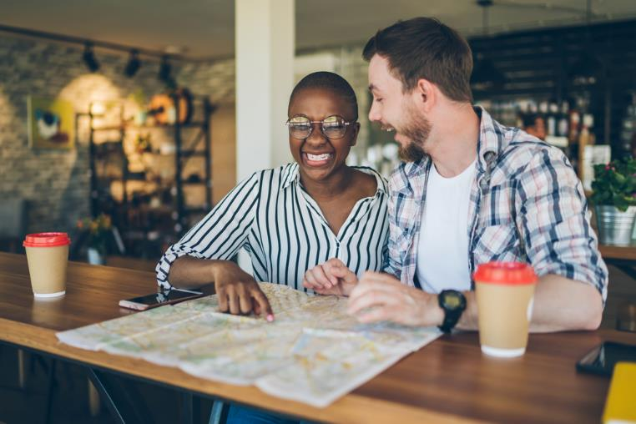
willekeurig

Slide 4
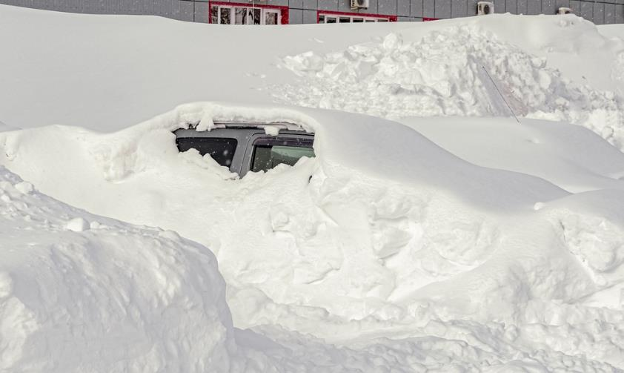
immens

Slide 5
recent
Afgelopen maandag

Slide 6
het voornemen
We gaan waarschijnlijk stoppen met de reisjes naar Oostenrijk.

Slide 7
het vermogen

Slide 8
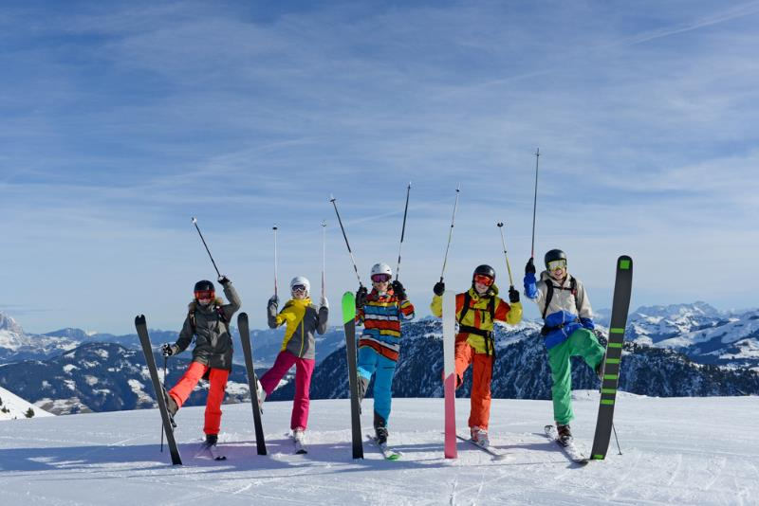
profiteren van

Slide 9
erkennen
We vinden het niet goed dat sommige leerlingen wel mee kunnen en andere niet.

Slide 10
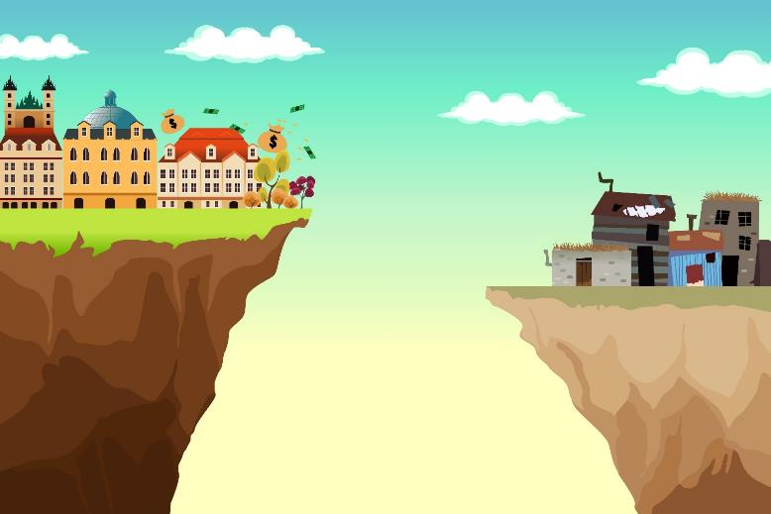
de kloof

Slide 11
pleiten voor
We willen gelijke kansen voor alle leerlingen.

Slide 12
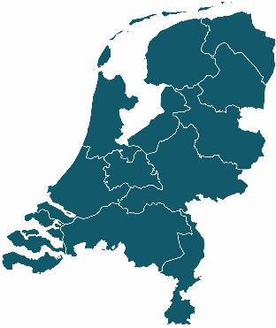
de afspiegeling

Slide 13
Op de woordmuur:

Slide 14
erkennen
ontkennen
= toegeven
De school erkende dat ze het niet goed vinden voor de leerlingen.
= zeggen dat het niet zo is
Ze ontkent dat ze mee is gegaan.

Slide 15
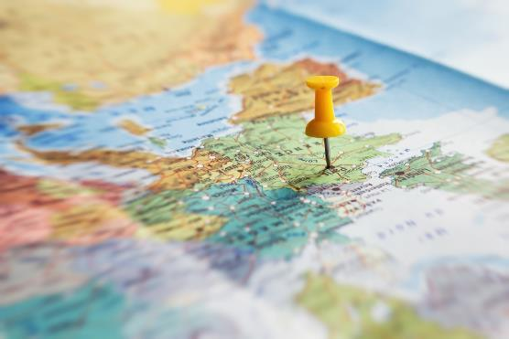
willekeurig
specifiek
= toevallig gekozen
De docenten kiezen de plaatsen willekeurig.
= in het bijzonder op iets gericht
Wij weten onze vakantiebestemming al heel specifiek.

Slide 16
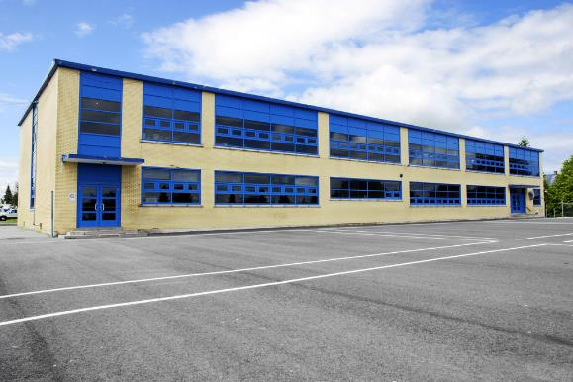
recent
gedateerd
= nieuw
Het voorstel om met de reisjes te stoppen is recent.
= verouderd
Het schoolgebouw is erg gedateerd.

Slide 17
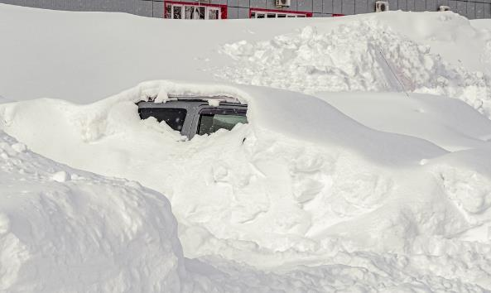
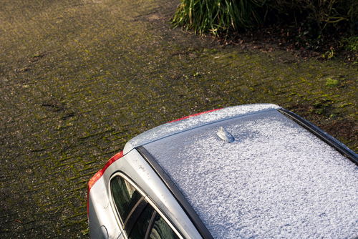
immens
minuscuul
= enorm, gigantisch
Soms gaan ze naar plekken waar immens veel sneeuw ligt.
= piepklein
Vandaag is er maar een minuscuul beetje sneeuw gevallen.

Slide 18
het voornemen
de evaluatie
= het plan dat je wilt gaan uitvoeren
De school heeft het voornemen om te stoppen met de reisjes.
= bespreking om na te gaan wat men ervan vond
Achteraf zal er een evaluatie plaatsvinden.

Slide 19
het inkomen
het vermogen
= geld dat je krijgt met werken of door een uitkering
Mijn inkomen is elke maand hetzelfde.
= alles wat iemand bezit (spullen en geld)
Leerlingen uit gezinnen met veel vermogen kunnen mee op reis.

Slide 20
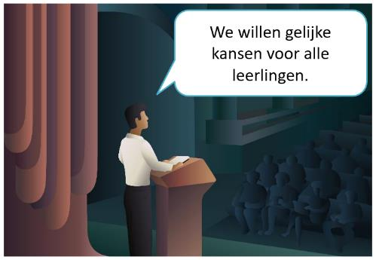
overtuigen
pleiten voor
= proberen iets voor elkaar te krijgen
het argument
de mening
Ik vind…
Omdat…

Slide 21
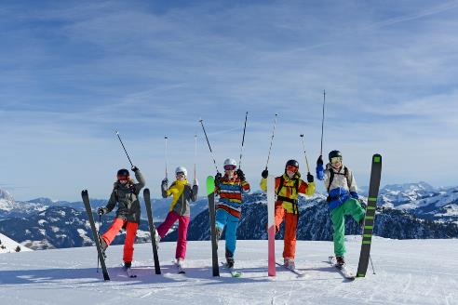
het voordeel
profiteren van
= voordeel hebben van
geluk hebben
gunstig

Slide 22
de kloof = de afstand, het grote verschil tussen mensen
De kloof tussen rijke en arme mensen wordt anders wel heel groot.

Slide 23
de afspiegeling = het beeld dat overeenkomt met de werkelijkheid
Ik hoop dat de beslissing van de school een afspiegeling van de echte wereld wordt.

